Slide 1
Воспитание культуры общения у старших дошкольников
Исполнитель:
Гундарева Марина Викторовна,
воспитатель МБДОУ № 62,
г. Ленинск-Кузнецкий
2016

Slide 2

«Дефицит общения в дошкольном возрасте накладывает роковую печать на последующую судьбу личности»
В. В. Давыдов (советский педагог и психолог)

Slide 3

Общение - это взаимодействие 2-х и более людей, направленное на согласование и объединение усилий с целью налаживания отношений и достижение общего результата
М.И. Лисина
(Детский психолог)

Slide 4
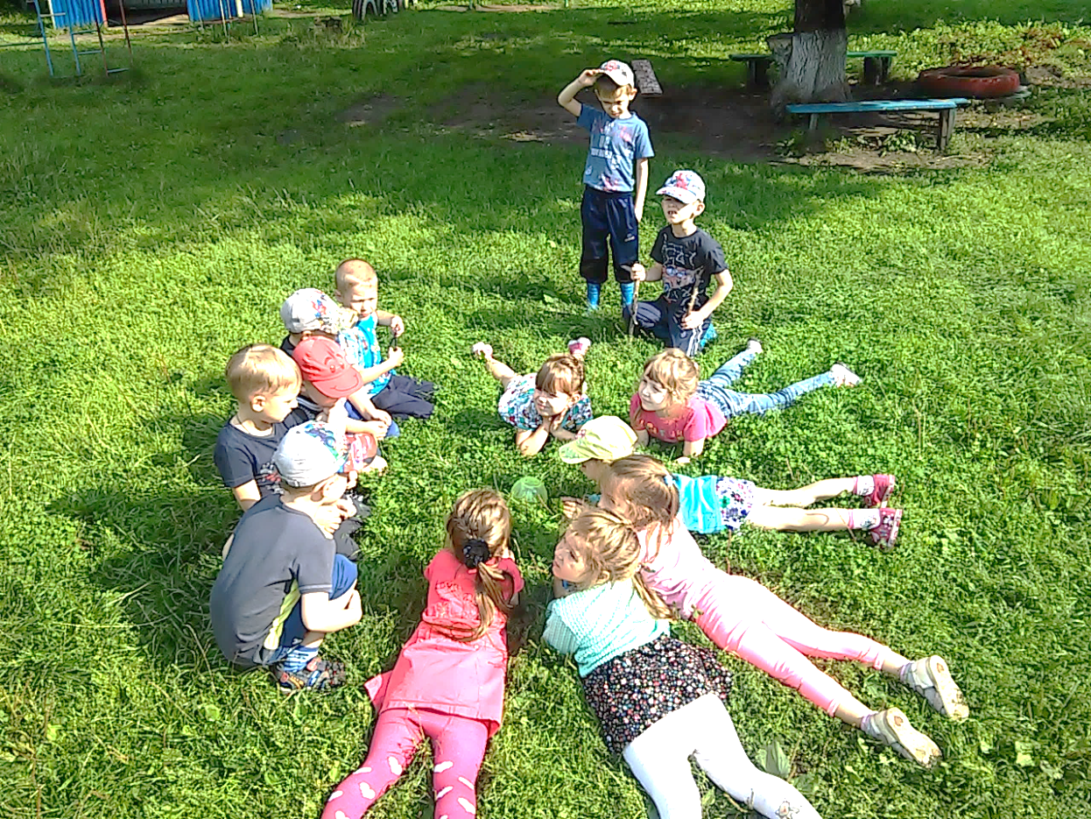
Потребность в общении - одна из самых важных человеческих потребностей.

Slide 5
Как и у всякого объекта научного изучения у общения выделяют ряд присущих ему свойств.
Среди них:
Общение есть направленное действие;
Общение подразумевает активность каждого из его участников;
Участники его рассчитывают получить ответ от партнера по общению;
Каждый из участников этого процесса выступает как личность.

Slide 6
Основными функциями общения являются:
Организация совместной деятельности людей (согласование и объединение усилий для их достижения);
Формирование и развитие межличностных отношений;
Познание людьми друг друга;
Общение - необходимое условие для формирования личности, ее сознания и самосознания.

Slide 7
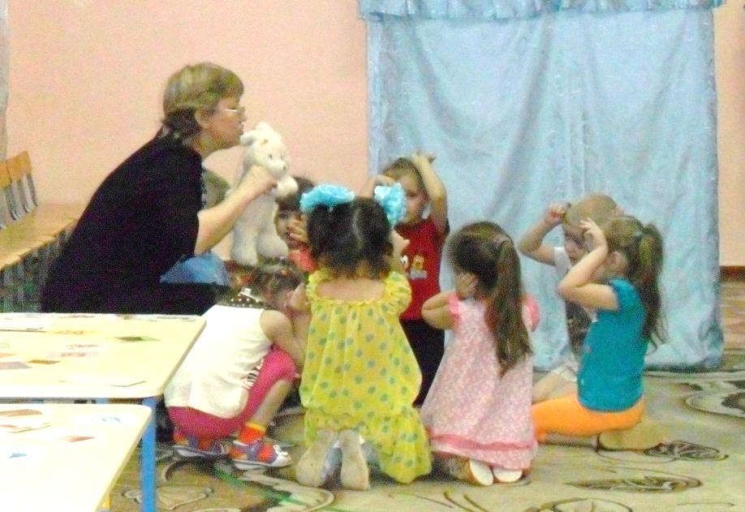
В интересной, насыщенной событиями жизни общение детей приобретает особую сдержанность. Педагог использует различные приемы, которые помогают разнообразить повседневную жизнь детей. Например: утром встретить их приветливой улыбкой, постараться увлечь интересной игрушкой. Сегодня в его руках
пушистый зайчонок,
который здоровается
с ребятами. Утро началось
жизнерадостно, и этот
настрой сохраняется у
детей в течение дня.

Slide 8
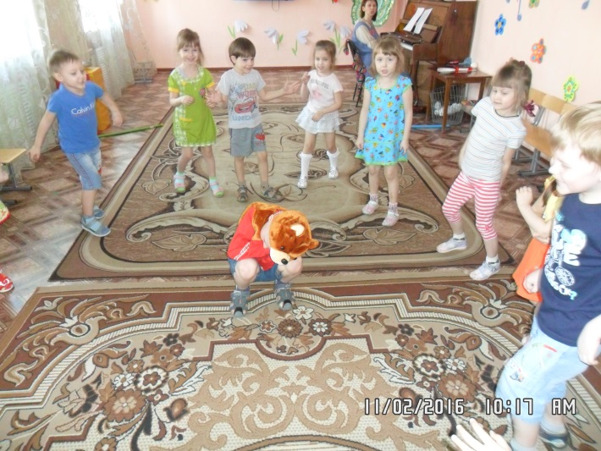
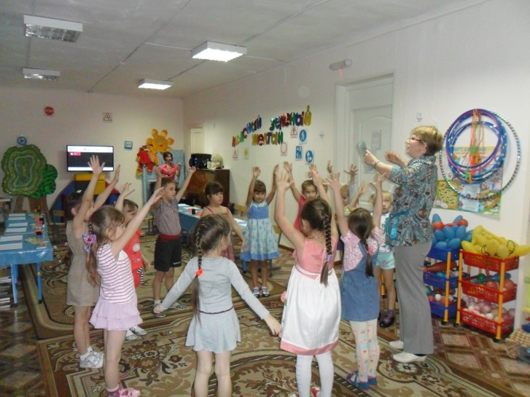
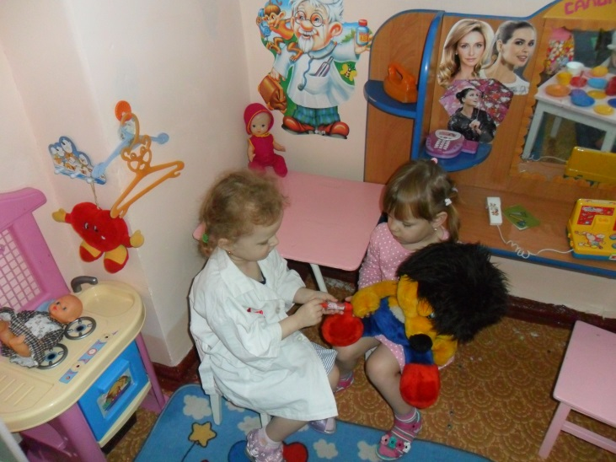
Большое значение для развития навыков общения имеют различные игры: сюжетно-ролевые, подвижные, игры-этюды, игры-импровизации.

Slide 9
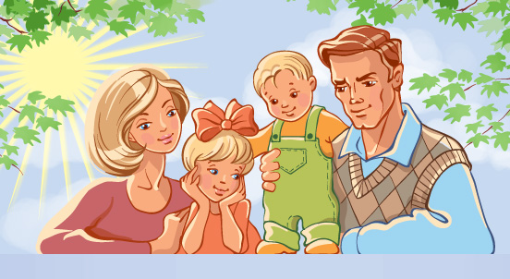
Особую роль в воспитании культуры общения играет семья. В психологии есть такой термин: "незаметное воспитание" - это и есть воздействие на ребенка обстановки в семье, поведения родителей в той или иной ситуации, их отношения к ребенку, их эмоциональных и энергетических состояний. Подмечено, что "незаметное воспитание" влияет на ребенка больше, чем "заметное». Психологи заявляют: "Слова не воспитывают, дети становятся такими, как их родители, только еще хуже".

Slide 10

Ребенок учится тому,
Что видит у себя в дому.
Родители – пример ему.
Кто при жене и детях груб,
Кому язык распутства люб,
Пусть помнит, что с лихвой получит
От них все то, чему их учит.
(Себастьян Брандт)

